Slide 1

Compass for Progress and Excellence 7
KOMPAS 7

Slide 2
OPĆENITO O PROJEKTU
Naziv projekta: Compass for Progress and Excellence 7
Akronim: KOMPAS 7
Program: Erasmus+
Tip aktivnosti: Ključna aktivnost 1 (KA 1) Mobilnost u svrhu učenja za pojedince
Trajanje projekta: 15 mjeseci
Broj projekta: 2025-1-HR01-KA121-VET-000317741
Vrijednost projekta: 149 200,00 EUR
Nositelj: Tehnička škola Slavonski Brod
Nacionalni konzorcij sa:
Obrtničko – tehnička škola Dubrovnik
Ekonomska i elektrotehnička škola Nova Gradiška

Slide 3
PARTNERI
Bragamob – Portugal, Braga
Euroskill, mednarodno izobraževanje za mlade, d.o.o., Slovenija, Škofja Loka
Vitalis – Njemačka, Leipzig
Esmovia – Valencia, Španjolska (?)

Slide 4
Mobilnosti učenika
Slovenija, Škofja Loka – strojarski računalni tehničar – 10 učenika
Portugal, Braga – Arhitektonski tehničar – 5 učenika TŠS + 5 učenika OTŠDU
Njemačka, Leipzig -Elektrotehničar, Tehničar za logistiku i špediciju – 10 učenika TŠSB + 5 učenika ETEŠNG
Španjolska, Valencia – Tehničar za računalstvo i Tehničar za mehatroniku – 10 učenika

Slide 5
Mobilnost nastavnika
VET STA – ? nastavnika
VET TAA – Slovenija, 3 nastavnika ( 1 iz ETEŠNG)

Slide 6
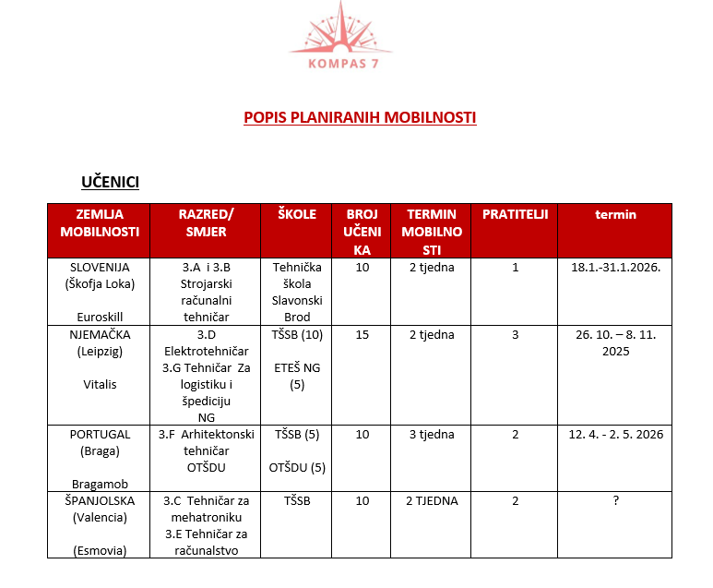

Slide 7
Provedba projekta
Imenovani koordinatori ispred škola
Obveze koordinatora:
Redovito i ažurno informirati nositelja projekta tijekom provedbe
U školi izraditi plakat/pano sa općenitim informacijama o projektu te o svakoj provedenoj mobilnosti
Pokrenuti odabir sudionika (učenika i pratitelja)
Informirati učenike i pratitelje o mobilnosti prije raspisivanja natječaja za izbor
Izraditi potrebnu dokumentaciju u suradnji sa nositeljem projekta

Slide 8
Prije projekta

Slide 9
Odabir sudionika
Dogovoriti se na razini škole koji su kriteriji odabira sudionika
Otići u razrede koji će sudjelovati u projektu i obavijestiti sve učenike o projektu (naziv projekta, tko sudjeluje, gdje idu i kratko opisati što će tamo raditi, termin mobilnosti, način odabira sudionika i slično)
Objaviti natječaj i pravila natječaja (online obrazac prijave + rokovi dobit ćete primjer TŠSB)
Nakon isteka roka za prijavu odabrati kandidate prema pravilima škole (TŠSB može dati svoj primjer)
Objaviti privremene rezultate
Pričekati da prođe rok za žalbu
Objaviti konačne rezultate

Slide 10
Dokumentacija
Prikupljate podatke o sudionicima mobilnosti + rezerva (Glavna tablica projekta)
Scan osobnih iskaznica
Reći im da naprave europsku zdravstvenu iskaznicu
Prikupiti suglasnosti učenika
Ugovor o dodjeli financijskih sredstava + sporazum o učenju (jedan primjer ćete dobiti od nositelja projekta, a vi izrađujete za svoje učenike)
Europass – termin kad ćemo se naći po pitanju izrade?
Ostalo što budu tražili partneri
Osiguranje – nositelj će napraviti za sve

Slide 11
Pripreme učenika
Prije odlaska na mobilnost
Jezične, međukulturološke/pedagoške, stručne pripreme
Obrazac plana i programa pripreme
Potpisna lista
Fotografije

Slide 12
Tijekom mobilnosti
Biti u komunikaciji s pratiteljima i nositeljem
Fotografirati i objavljivati
Ispuniti dnevnike rada (primjer ćete dobiti)
Čuvati sve karte i po povratku ih skenirati i sačuvati u fizičkom obliku
Ponijeti police osiguranja sa sobom
Komunicirati s partnerima
Obvezno pohađanje stručne prakse

Slide 13
Nakon mobilnosti
Učenici koji su sudjelovali moraju ispuniti izvješće koje će dobiti na e-mail
Skenirat ćete certifikate koje su dobili
Prikupiti ćete dnevnike rada koje će morati imati
Na kraju svake mobilnosti neka izrade kratak video o mobilnosti
Izraditi plakat
Fotografije staviti u folder
Tijekom mobilnosti objavljivati fotografije

Slide 14
Diseminacija i vidljivost
Plakat/pano o projektu
Predstavljanje projekta na Nastavničkom vijeću (fotografije + ppt)
Predstavljanje projekta na Vijeću učenika
Predstavljanje projekta na vašim županijskim/međužupanijskim vijećima
Provjerite s ravnateljima koliko košta objava na radio postajama i lokalnoj televiziji
Fotografiranje, fotografiranje prije, tijekom i nakon provedbe
Objave na web stranici vaše škole
Facebook i Instagram
- Ovo sve fotografirati i staviti u mapu VIDLJIVOST na G-disku

Slide 15
Pitanja i prijedlozi
Hvala na pažnji

